Slide 1
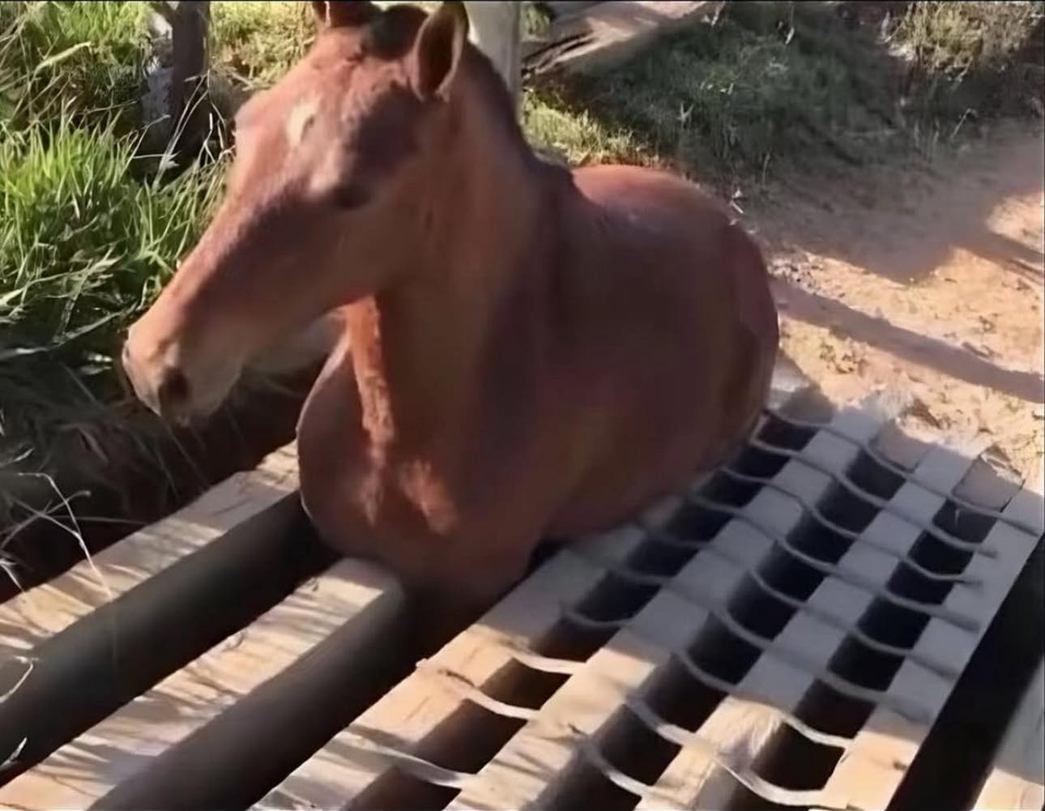

Projekt: Buszinformációs webportál fejlesztése
- Boros Milán - Czanek Bálint - Lendvai Áron
H

Slide 2
Tartalomjegyzék
Projekt célja ……………………………………………… 2.
A projekten dolgozók feladatai ………………. 3-5.
A Weboldal bemutatása ………………………. 6-10. - Programozás ……………………….………………. 6. - Dizájn ………………………………………………. 7-8.
- Egyebek ……………………………………….... 9-10. - Források és Erőforrások …………………………… 11.

Slide 3
Projekt célja
weboldal funkcionalitásának és megjelenésének fejlesztése
A fejlesztés célkitűzése, hogy a felhasználók számára - korszerűbb,
- áttekinthetőbb,
- informatívabb, felületet biztosítson és javítsa az adatkezelés hatékonyságát.
2.

Slide 4
Boros Milán
- Programozás - PowerPoint elkészítésében segítség - Felhasználói dokumentáció - Fejlesztői dokumentáció
3.

Slide 5
Czanek Bálint
- Programozás nagy része - PowerPoint elkészítésében segítség - Felhasználói dokumentáció - Fejlesztői dokumentáció
4.

Slide 6
Lendvai Áron
- PowerPoint elkészítése
Programozás
Javítgatások
5.

Slide 7



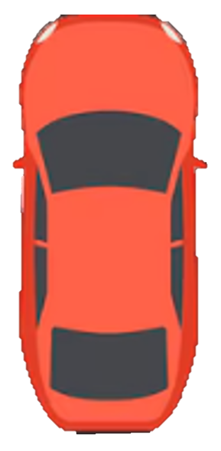



A Weboldalról
Programozás
A fejlesztés során az alábbi programozási nyelvek és alkalmazások kerültek felhasználásra: - HTML - CSS - Microsoft Visual Studio Code - JavaScript
6.

Slide 8
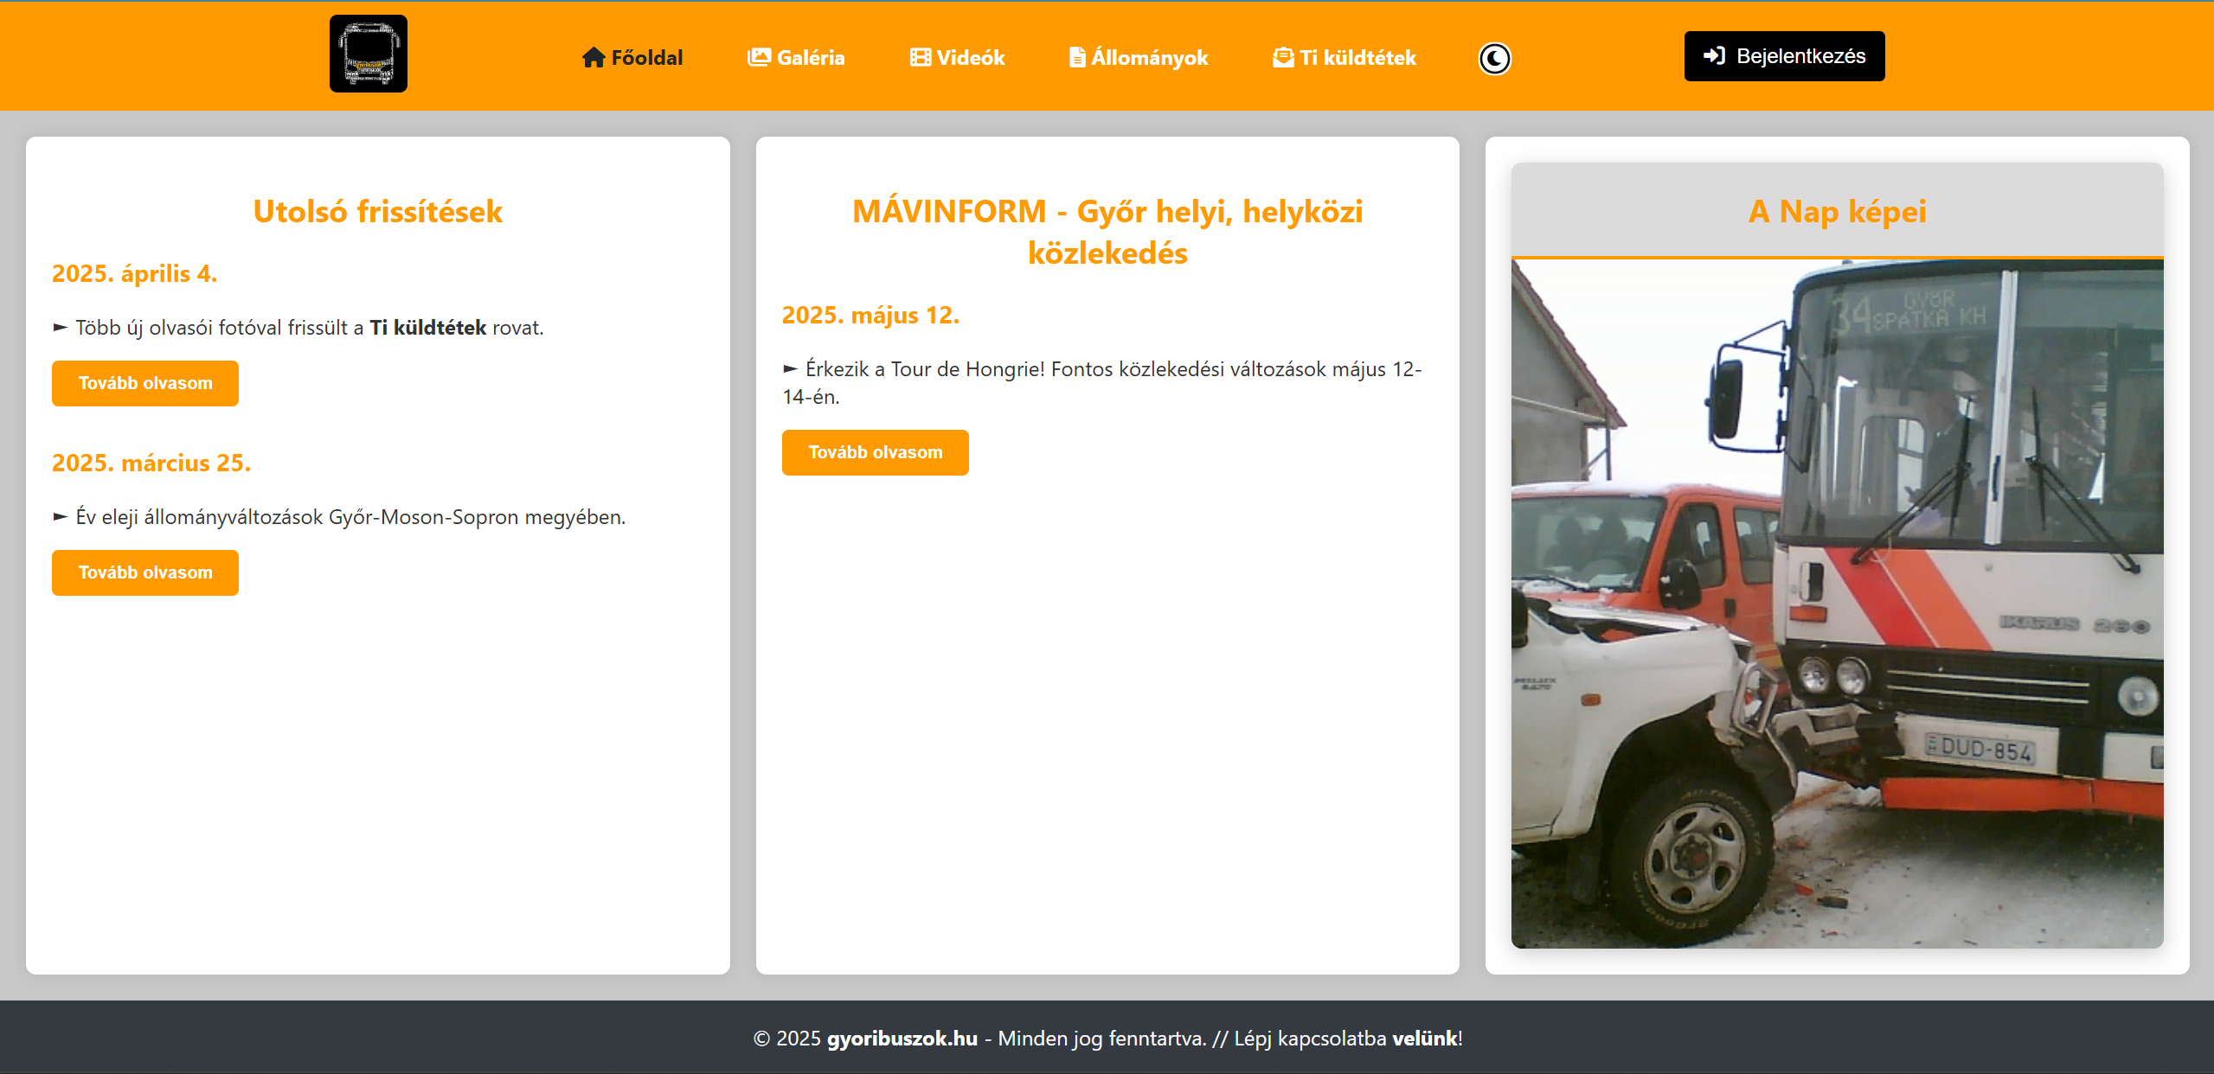
A Weboldalról
Dizájn
- Letisztult - Érthető - Világos és sötét mód
7.

Slide 9
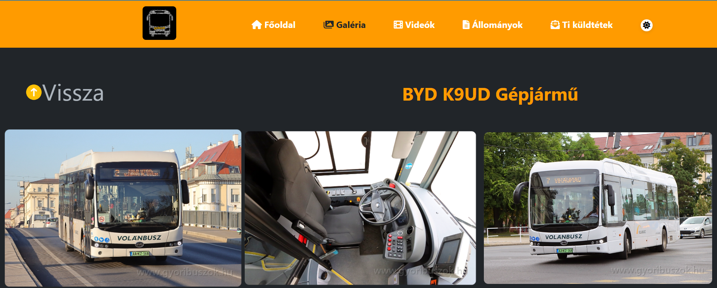
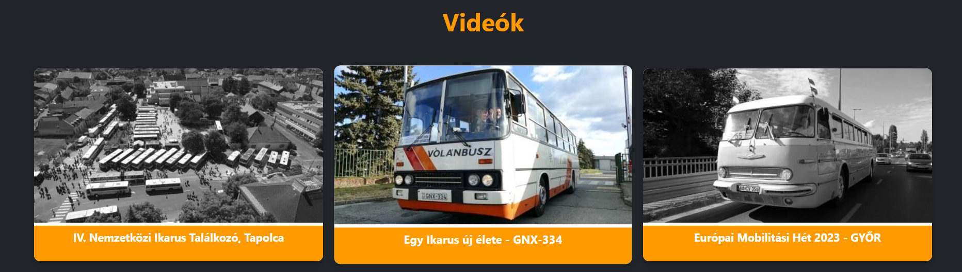
A Weboldalról
Dizájn
- Látványos Galéria - Reszponzív - Egyértelmű navigálás
8.

Slide 10
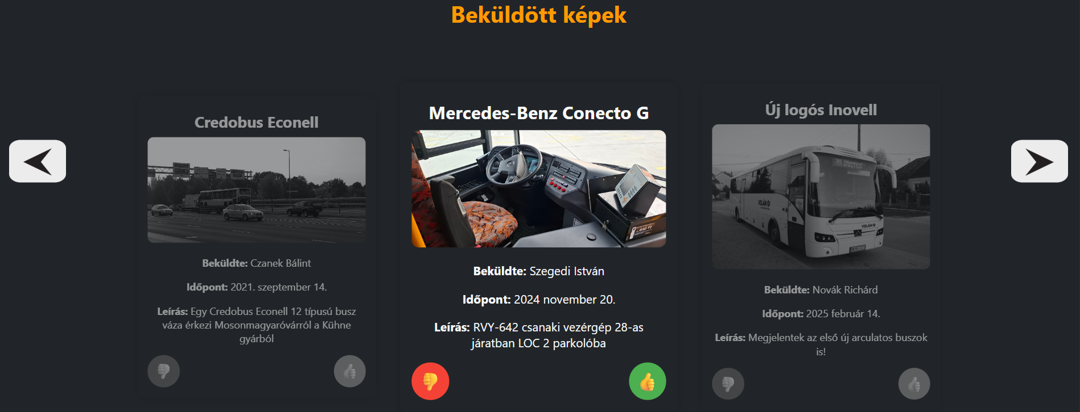
A Weboldalról
A képbeküldési opció a közösségépítési lehetőségeket erősíti.
9.

Slide 11
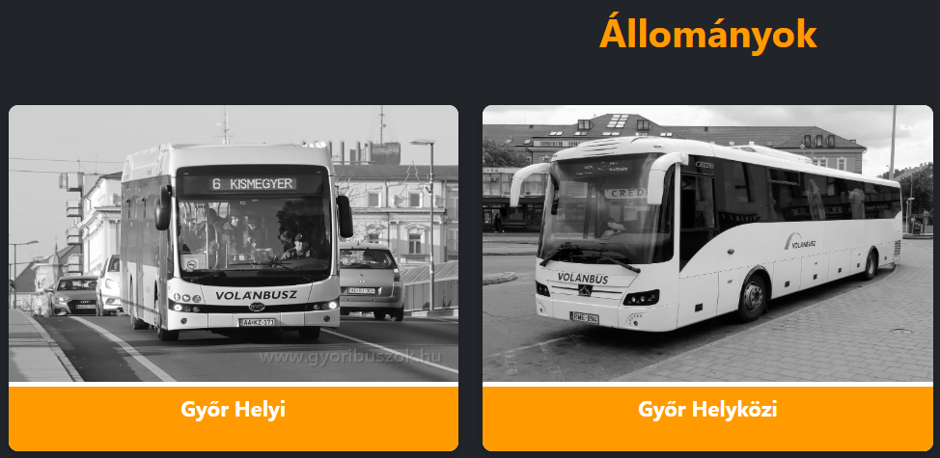
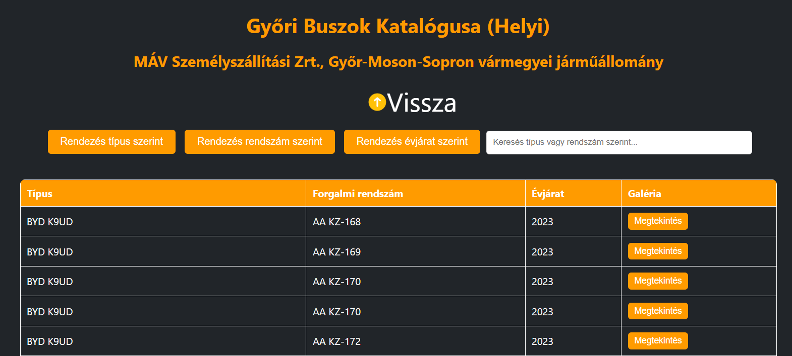
A Weboldalról
Az Állományok fő- és aloldalak könnyű kereshetőséget biztosítanak a vármegyei adatbázisokban.
10.

Slide 12
Források és Erőforrások
Források
Erőforrások
Internet
Győribuszok.hu
ChatGPT
Youtube
Képek: - Zátonyi Gergely (a gyoribuszok.hu főszerkesztője) - K. Vilmos
- F. Csongor
- Sz. Laura
Idő
Számítógépek
PowerPoint
Discord
Google
Github
Visual Studio Code
11.

Slide 13
Köszönjük a figyelmet!

